Slide 1
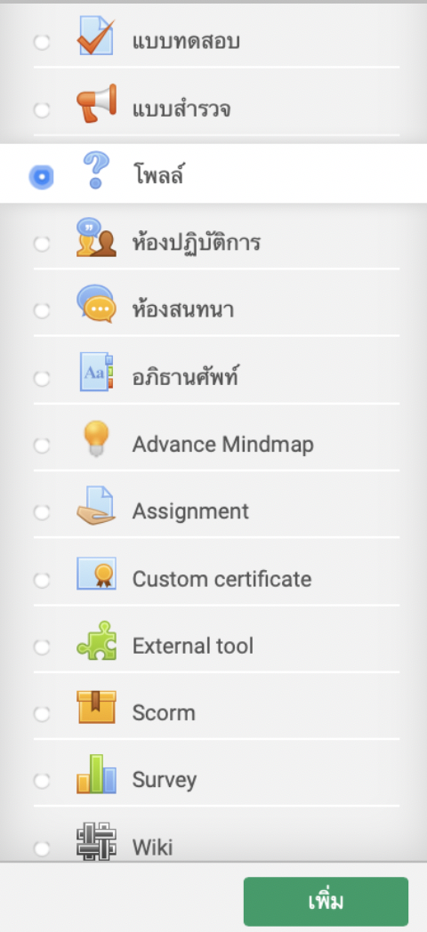
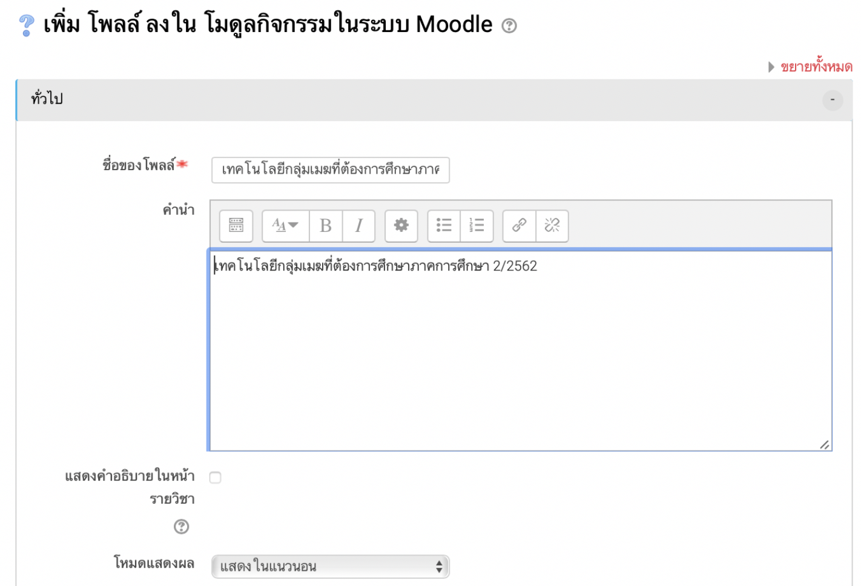
การเพิ่มกิจกรรมโพลล์ (Choice)
ผู้สอนสามารถเพิ่มกิจกรรมแบบสอบถามหรือโพลล์ โดยมีขั้นตอนดังนี้
1
1. คลิกกิจกรรม โพลล์
2. กำหนดหัวข้อโพลล์ รายละเอียด และโหมดการแสดงโพลล์ - คลิกกิจกรรมเป็นโพลล์
- กำหนดหัวข้อโพลล์ รายละเอียด และโหมดการแสดงโพลล์
2

Slide 2
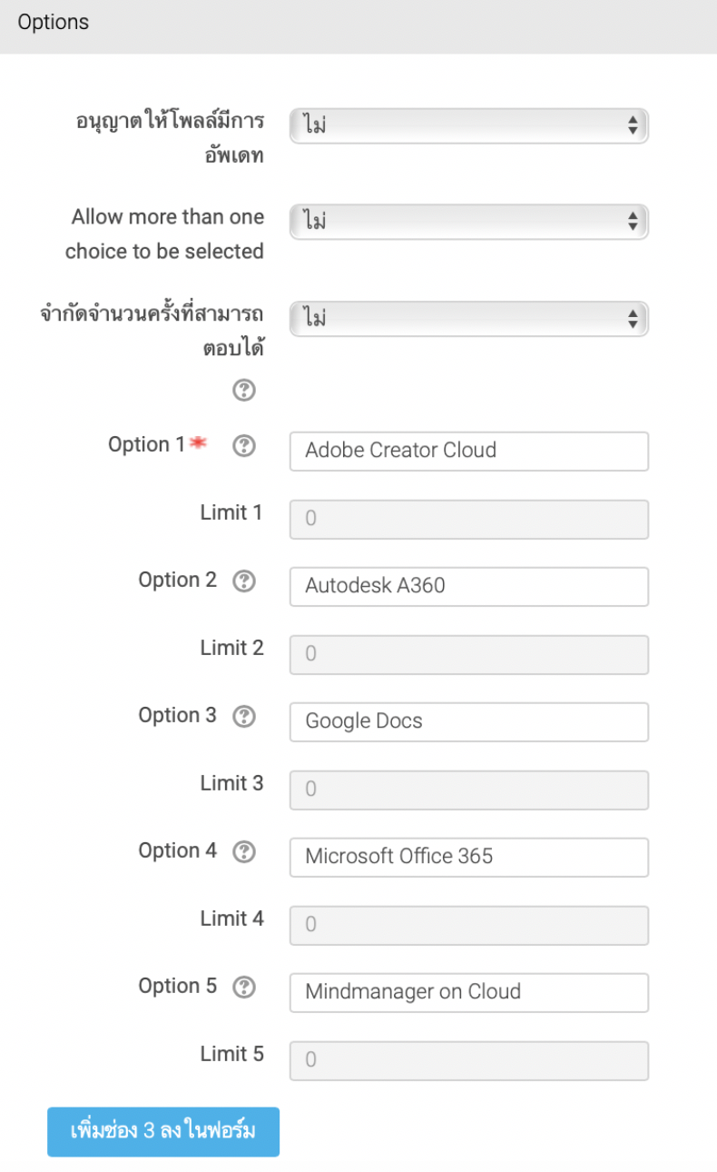
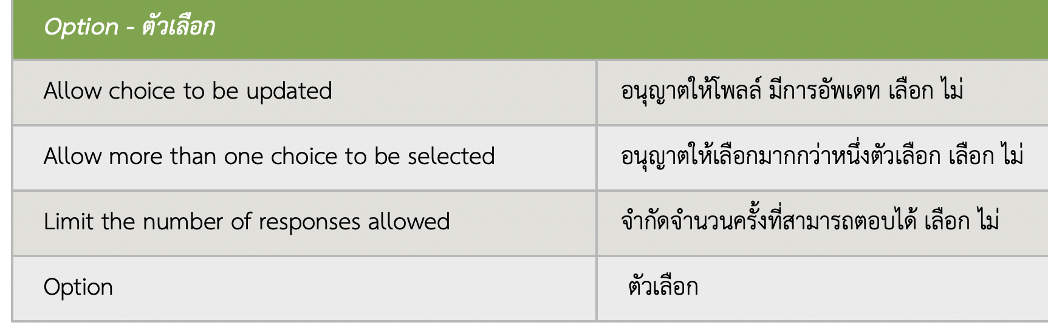
การเพิ่มกิจกรรมโพลล์ (Choice) (ต่อ)
3. กำหนดรายละเอียดโพลล์เพิ่มเติม ดังต่อไปนี้

Slide 3
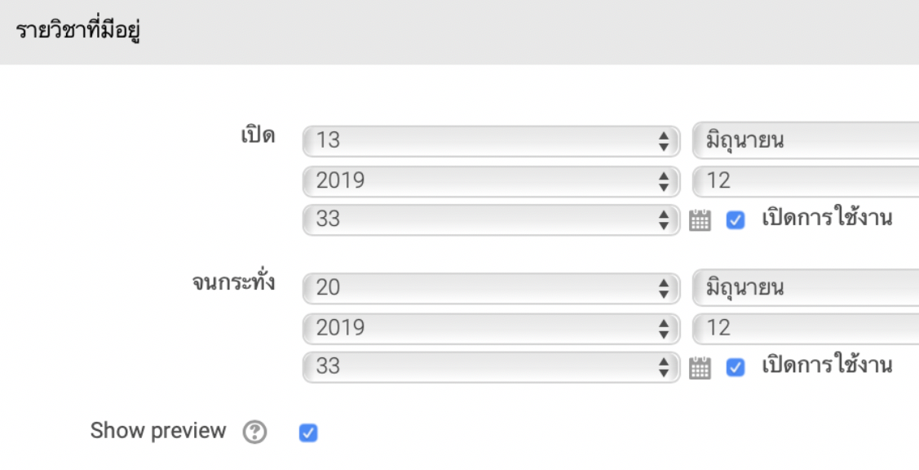
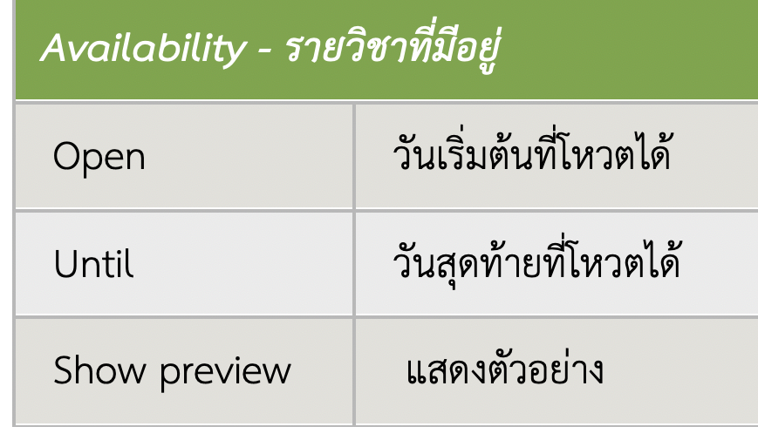
การเพิ่มกิจกรรมโพลล์ (Choice) (ต่อ)

Slide 4
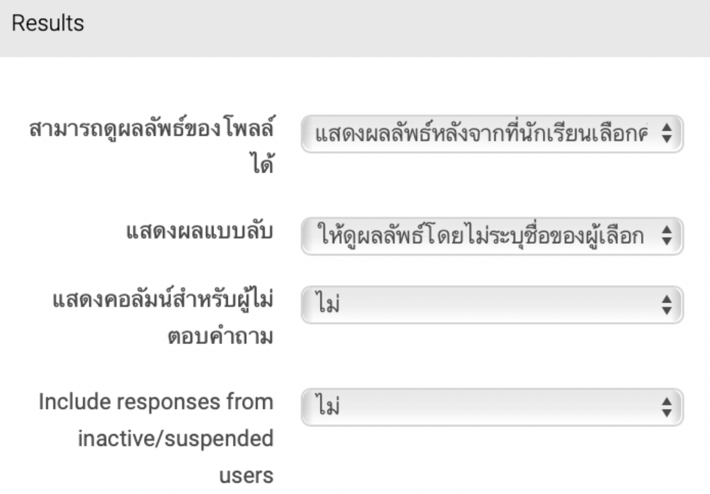
การเพิ่มกิจกรรมโพลล์ (Choice) (ต่อ)

Slide 5
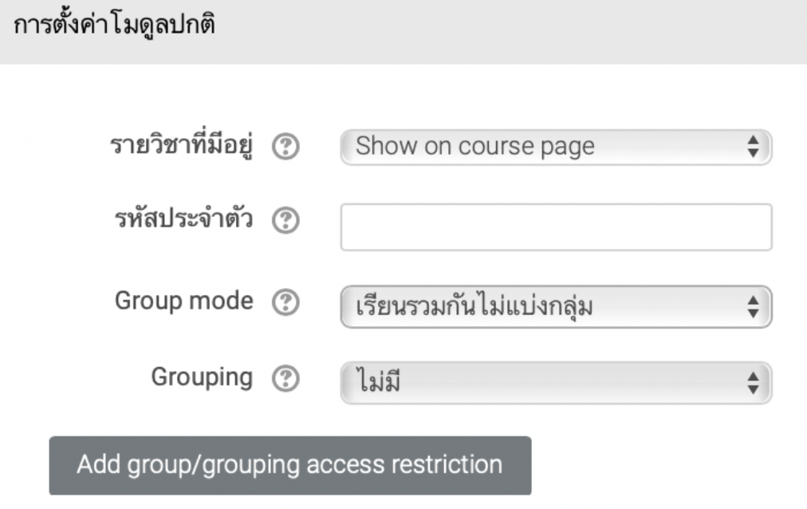
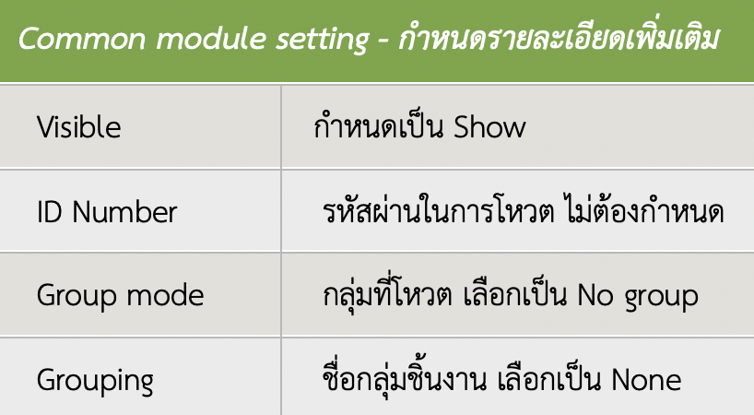
การเพิ่มกิจกรรมโพลล์ (Choice) (ต่อ)

Slide 6
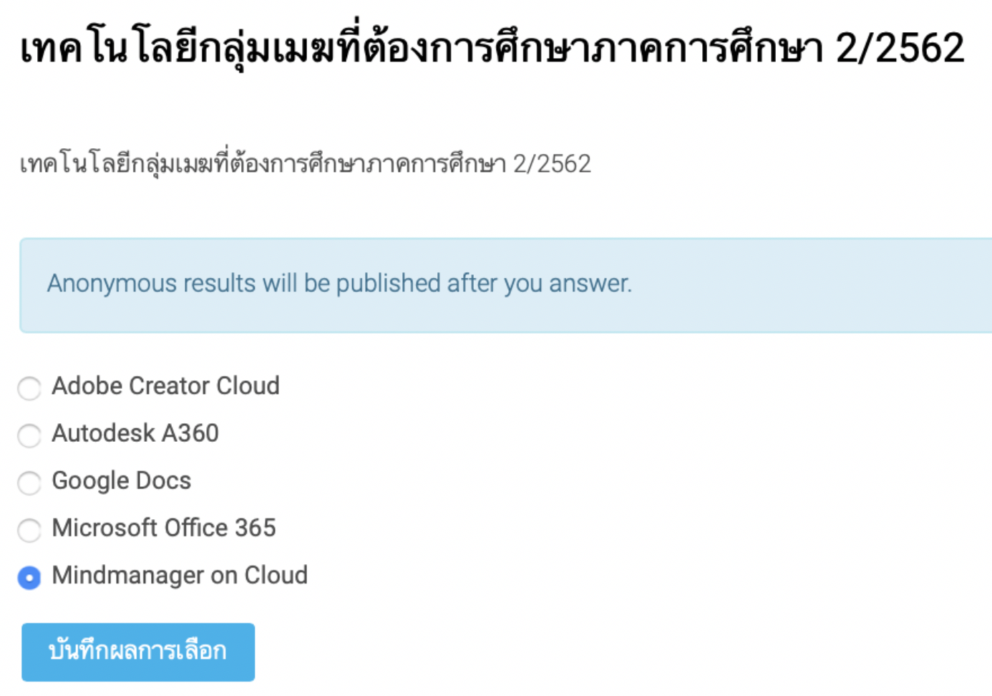
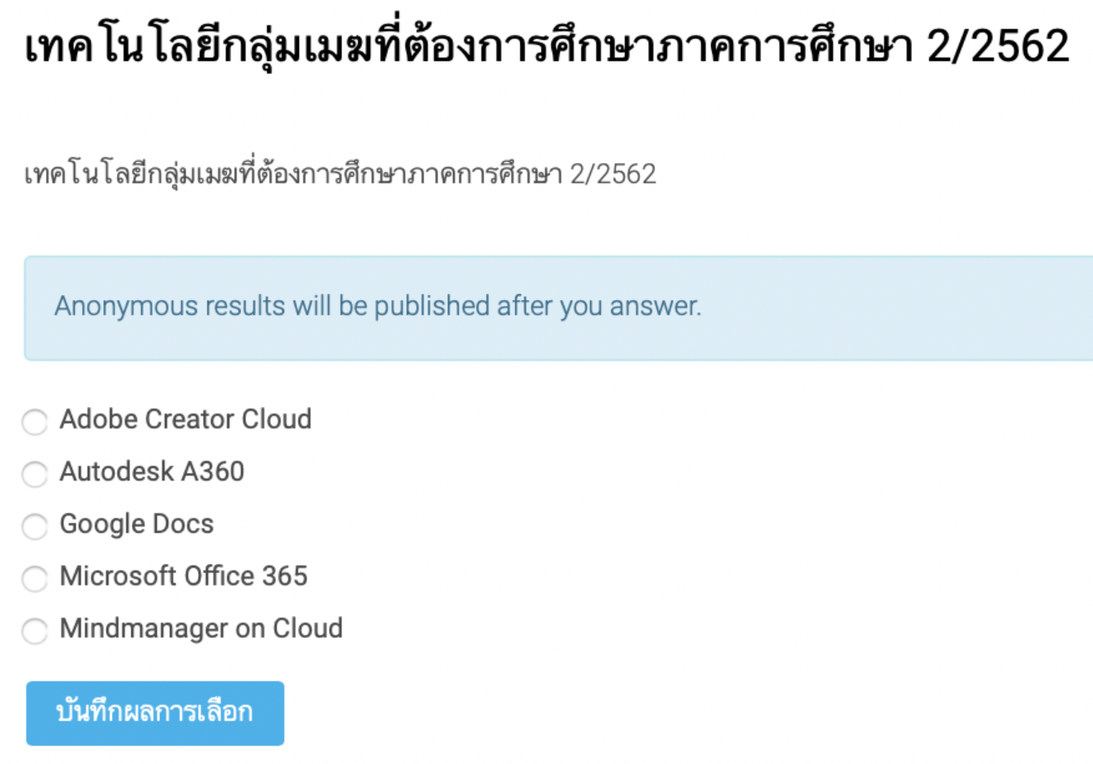
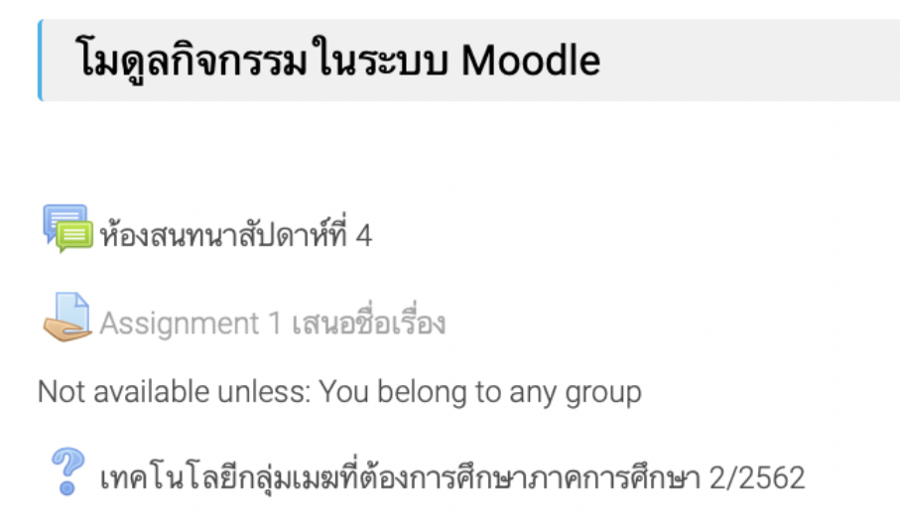
การเพิ่มกิจกรรมโพลล์ (Choice) (ต่อ)
4. คลิกที่ปุ่ม บันทึกและกลับไปยังรายวิชา
5. ปรากฏหน้าต่างดังภาพ คลิกทดสอบการตอบโพลล์ 6. จะปรากฏหน้าต่างดังรูป
7. คลิกที่หัวข้อที่ต้องการเลือก แล้วคลิกที่ปุ่ม บันทึกการเลือก
7
5
6

Slide 7
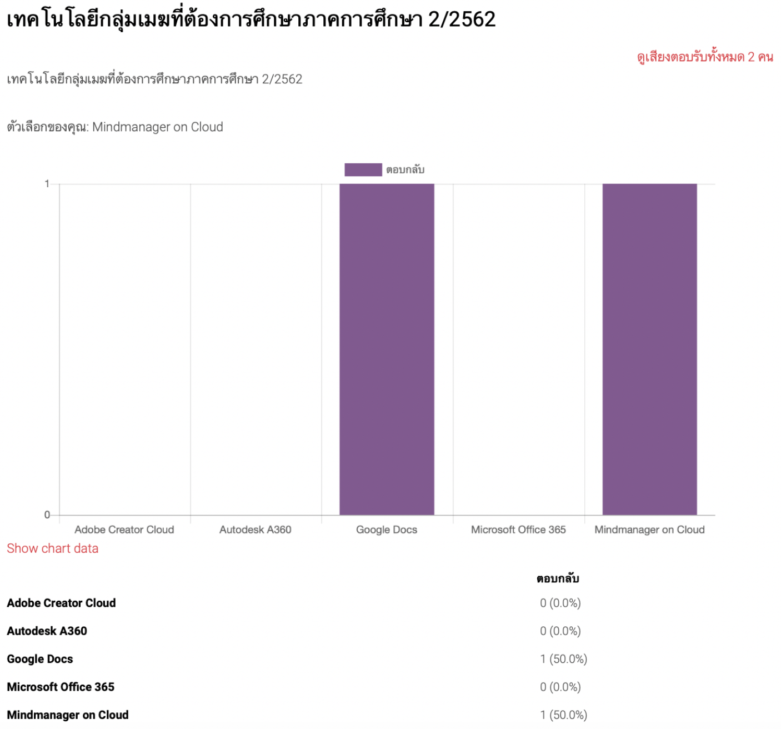
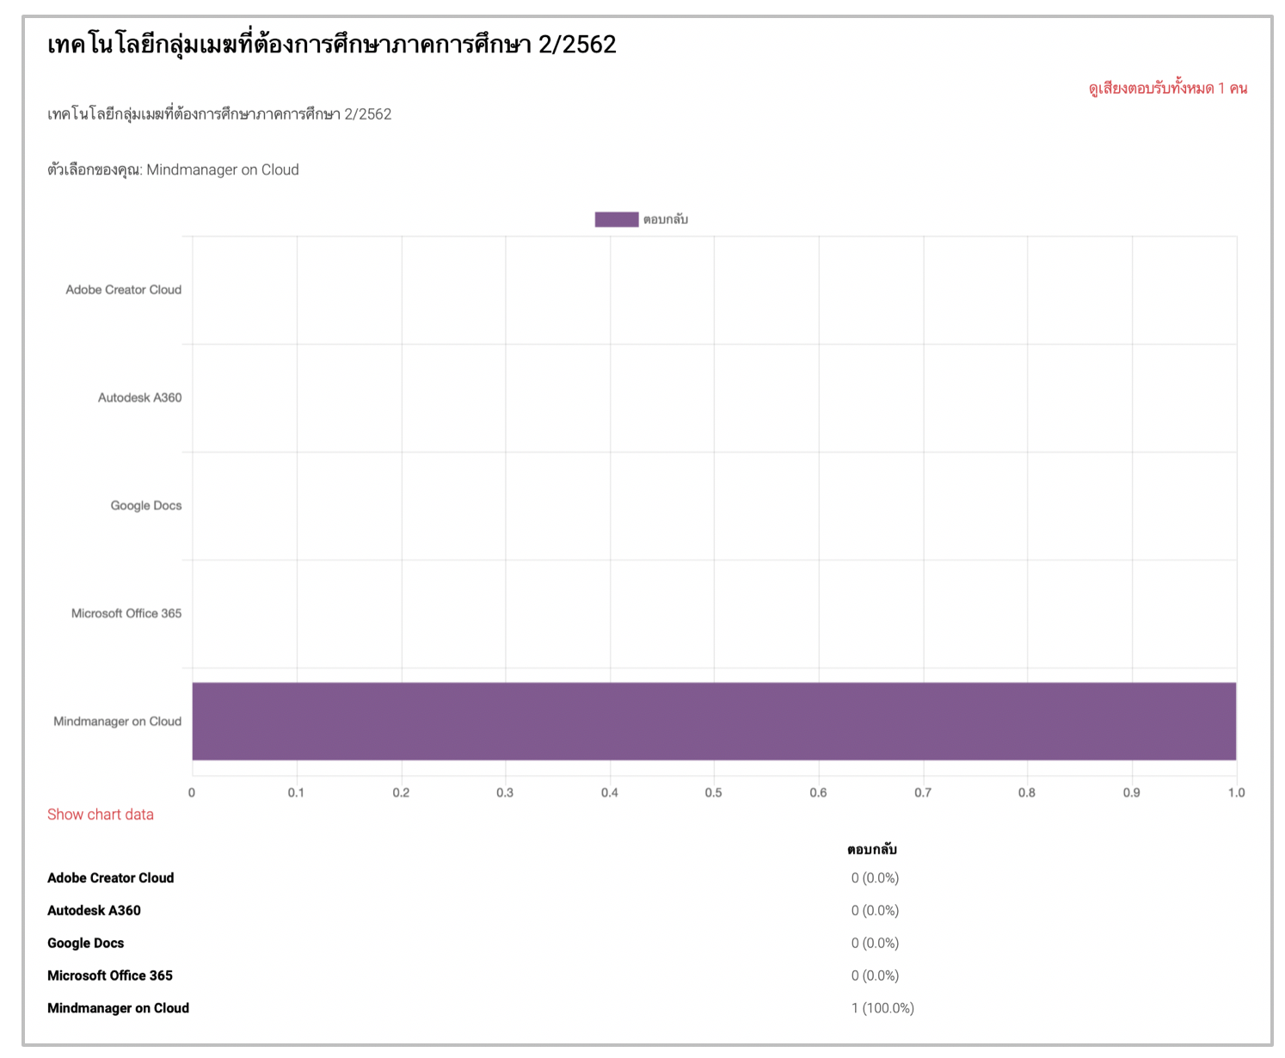
การเพิ่มกิจกรรมโพลล์ (Choice) (ต่อ)
8. แสดงผลลัพธ์หลังการโหวต
8.1
8.2
8.1 แสดงผลลัพธ์หลังการโหวต (กรณีปรับค่าในการแสดงผลลัพธ์แนวนอน)
8.2 แสดงผลลัพธ์หลังการโหวต (กรณีปรับค่าในการแสดงผลลัพธ์แนวตั้ง)

Slide 8
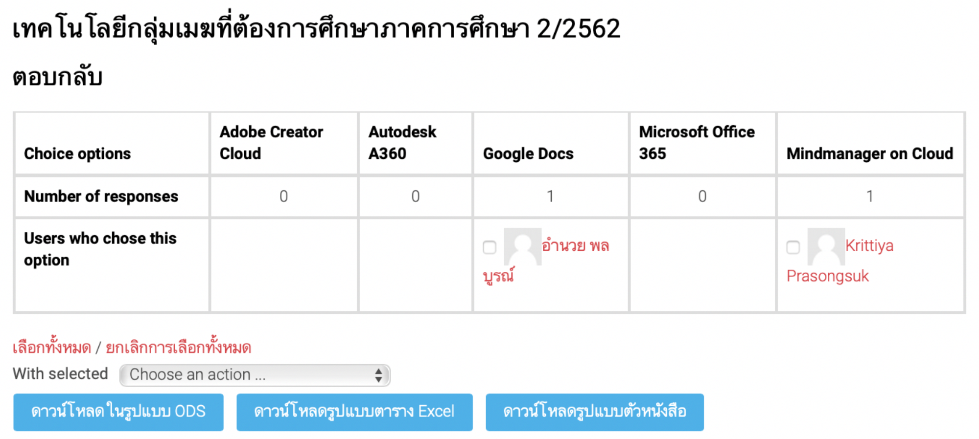
การเพิ่มกิจกรรมโพลล์ (Choice) (ต่อ)
9
9. ผู้สอนสามารถดูข้อมูลตอบกลับได้ที่ ดูเสียงตอบรับทั้งหมด 10. จะปรากฏหน้าต่างดังภาพ และสามารถดาวน์โหลดได้หลายรูปแบบ
10

